Slide 1
Гиперактивные дети.

Slide 2
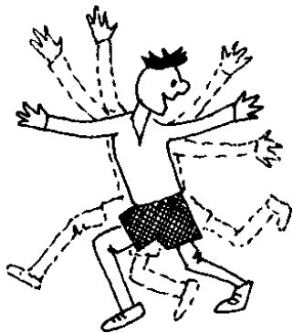
Гиперактивность предполагает повышенную, неконтролируемую двигательную активность, такое состояние часто связано с нарушением центральной нервной системы. Джеймс Ч. Добсон

Slide 3
Синдром дефицита внимания и гиперактивности, СДВГ— неврологическо-поведенческое расстройство развития, начинающееся в детском возрасте. Проявляется такими симптомами, как -трудности концентрации внимания, -гиперактивность -плохо управляемая импульсивность.

Slide 4
Понятие "невнимательность" в данном случае складывается из следующих признаков: - Обычно ребенок не способен удерживать (сосредоточивать) внимание на деталях, из-за чего он допускает ошибки при выполнении любых заданий (в школе, детском саду). - Ребенок не в состоянии вслушиваться в обращенную к нему речь, из-за чего складывается впечатление, что он вообще игнорирует слова и замечания окружающих.

Slide 5
- Ребенок избегает заданий, которые требуют длительного умственного напряжения. - Ребенок часто теряет свои вещи, в детском саду никогда не может найти свою шапку, хотя предварительно мама все собрала и сложила в одном месте. - Ребенок легко отвлекается на посторонние стимулы.

Slide 6
- Ребенок не умеет доводить выполняемую работу до конца. Часто кажется, что он таким образом высказывает свой протест, потому что ему не нравится эта работа. Но дело все в том, что ребенок просто не в состоянии усвоить правила работы, предлагаемые ему инструкцией, и придерживаться их. - Ребенок испытывает огромные трудности в процессе организации собственной деятельности.

Slide 7
Импульсивность выражается в том, что ребенок часто действует не подумав, перебивает других, может без разрешения встать и выйти. Такие дети не умеют регулировать свои действия и подчиняться правилам, ждать, часто повышают голос, эмоционально лабильны (часто меняется настроение).

Slide 8
Психолого-педагогические особенности гиперактивных детей Характерной чертой умственной деятельности гиперактивных детей является цикличность. Дети могут продуктивно работать 5-15 минут, затем 3-7 минут мозг отдыхает, накапливает энергию для следующего цикла.

Slide 9
Дети не умеют приспосабливаться к правилам детского сада. Не умеют налаживать контакты с детьми, при том, что общительность повышена. Не умеют выслушивать другого (чаще всего просто не могут перестать говорить). Не чувствуют «рамки» при общении со взрослыми. Может наблюдаться запаздывание эмоционального развития, неуравновешенность, вспыльчивость, нетерпимость к неудачам.

Slide 10
Спасибо за внимание.

